Slide 1
Inovacijų agentūra: vienas langelis verslui
Romualda Stragienė
Inovacijų agentūros direktorė

Slide 2
57
metai
patirties
340+
savo sričių
profesionalų
2022
naujo
etapo pradžia
7500+
aptarnautų klientų
2022 m.
Inovacijų agentūra – tai:

Slide 3
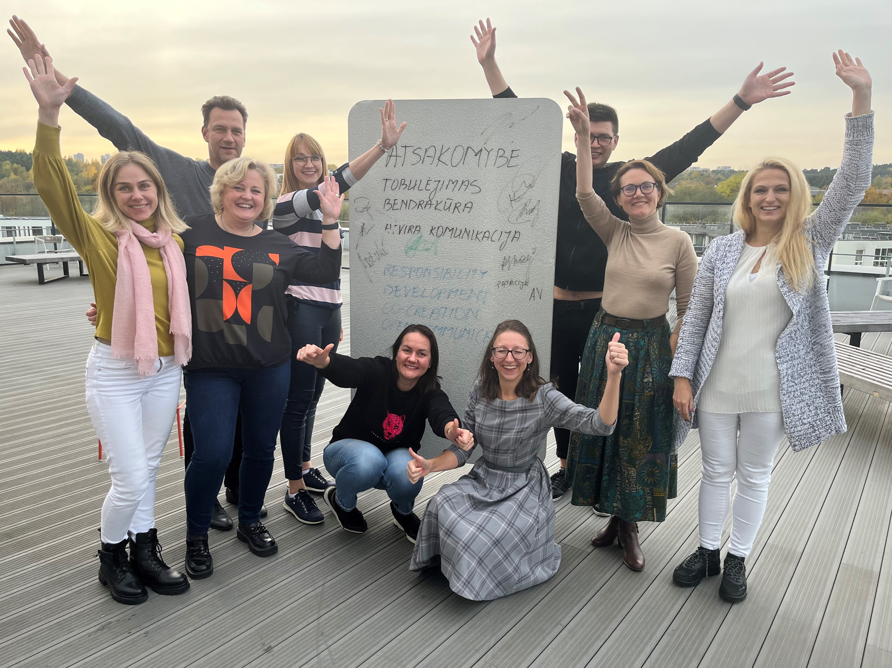
Mūsų vertybės
ATSAKOMYBĖ
asmeniškai kiekvienas prisiimame atsakomybę už savo veiklą ir rezultatus
TOBULĖJIMAS
augame kaip profesionalai, kad galėtume kurti pridėtinę vertę klientams
BENDRAKŪRA
bendradarbiaudami viduje ir išorėje kuriame aktualias paslaugas ir tobuliname veiklas
ATVIRA KOMUNIKACIJA
Esame skaidrūs ir prieinami suinteresuotoms šalims

Slide 4
Inovacijų agentūros misija
KLIENTAMS
VIENI KITIEMS
Teikti profesionalias paslaugas vieno langelio principu
Auginti pasauliniu mastu konkurencingą verslą
Būti proaktyvia, besimokančia komanda
STEIGĖJAMS
BENDRAKŪRĖJAMS
Veikti skaidriai, rezultatyviai ir efektyviai
Sutelkti bendram veikimui
VISUOMENEI
Prisidėti prie ekonominės gerovės augimo Lietuvoje

Slide 5
2x
Padvigubinti aukštos pridėtinės vertės prekių ir paslaugų dalį lietuviškos kilmės eksporte eksporte
Vizija 2030
3x
Patrigubinti privačias investicijas į mokslinius tyrimus ir eksperimentinę plėtrą eksperimentinę plėtrą
Globaliai stipri Lietuvos inovacijų ekosistema
1/2
Kas antros įmonės produktyvumas aukštesnis nei ES vidurkis

Slide 6
Mūsų klientų verslo brandos etapai
VERSLUS ŽMOGUS
PRADEDANTYSIS VERSLAS
TVARIAI AUGANTIS VERSLAS
BRANDUS VERSLAS
Verslas dar neįkurtas: verslo idėjos gryninimas, verslumo kompetencijų stiprinimas, įmonės steigimas ir kt.
Verslas neseniai įkurtas: finansavimo šaltinių paieška, produkto gamybos pradžia, paslaugų teikimo pradžia.
Didėja pardavimai, kapitalas, tobulinama produkcija, paslaugos, technologijos, ieškomos naujos rinkos
Gamybos ir pardavimų apimtys stabilizuojasi, reikalingas pokytis, inovacija ir pan.

Slide 7
Vertės pasiūlymas mūsų klientui
Inovacijų fasilitavimas
Kuriame naujas galimybes inovacijoms
Auginame verslo kompetencijas nuosekliam verslo kūrimui ir pažangai
Kompetencijos
Tarptautiškumas
Atveriame naujas rinkas tvariai verslo plėtrai
Investicijos
Suteikiame investicijas verslo pradžiai ir augimui
Padedame užmegzti tikslinius verslo ryšius šalies ir užsienio rinkose
Tinklaveika

Slide 8
Patogiau klientui: vienas langelis verslui
Temos:
Verslo pradžia;
Verslo plėtra;
Paslaugos startuoliams;
Paslaugos eksportuojantiems;
Finansavimo priemonės verslui;
Reikalavimai gaminiams;
Reikalavimai statybos gaminiams;
Reikalavimai paslaugų srities verslui.
8 700 77 055
konsultacijos@inovacijuagentura.lt
9,4/10
0,7/1
Klientų
pasitenkinimas konsultacijomis (balais)
Vidutinis
atsakymo į kliento paklausimą laikas (d.d.)
Notes:
DĖL KO KREIPIASI LABIAUSIAI? Šitų 5 mėn info grafiką.

Slide 9
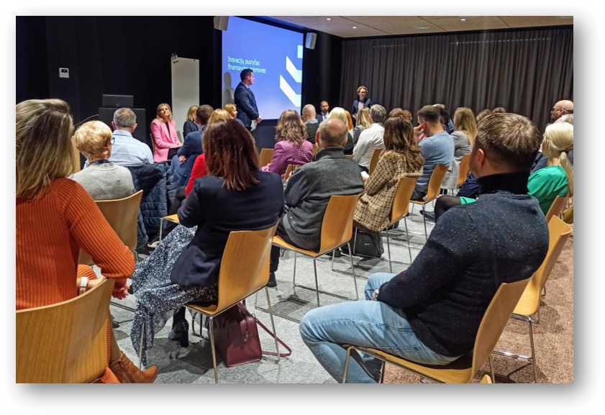
Inovacijų fasilitavimas
3S fasilitavimo sistema. Fasilitatoriai trijuose strateginiuose sektoriuose (pažangi gamyba, sveikatos technologijos, informacinės ir ryšių technologijos)
Misijomis grįstos mokslo ir inovacijų programos
Dalyvavimas tarptautiniuose inovacijų renginiuose
Viešosios inovacijos (GovTech)
Konsultacijos inovacijų klausimais

Slide 10
3
Informacinės ir ryšių technologijos
Sveikatos technologijos ir biotechnologijos
Nauji gamybos procesai, medžiagos ir technologijos
prioritetiniai
sektoriai

Slide 11
Kompetencijos
13 bendradarbystės centrų „Spiečius” ir 392 nariai
Verslo pradžios konsultacijos, verslo vystymo kompetencijos, tarptautinės plėtros įgūdžiai
Verslo mentorystės programa, verslo akceleravimo programa, e. komercijos programos „e.comGO”, „e.comUP”

Slide 12
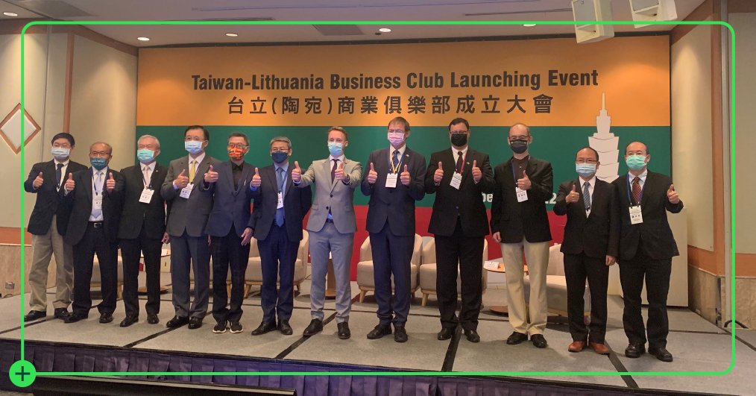
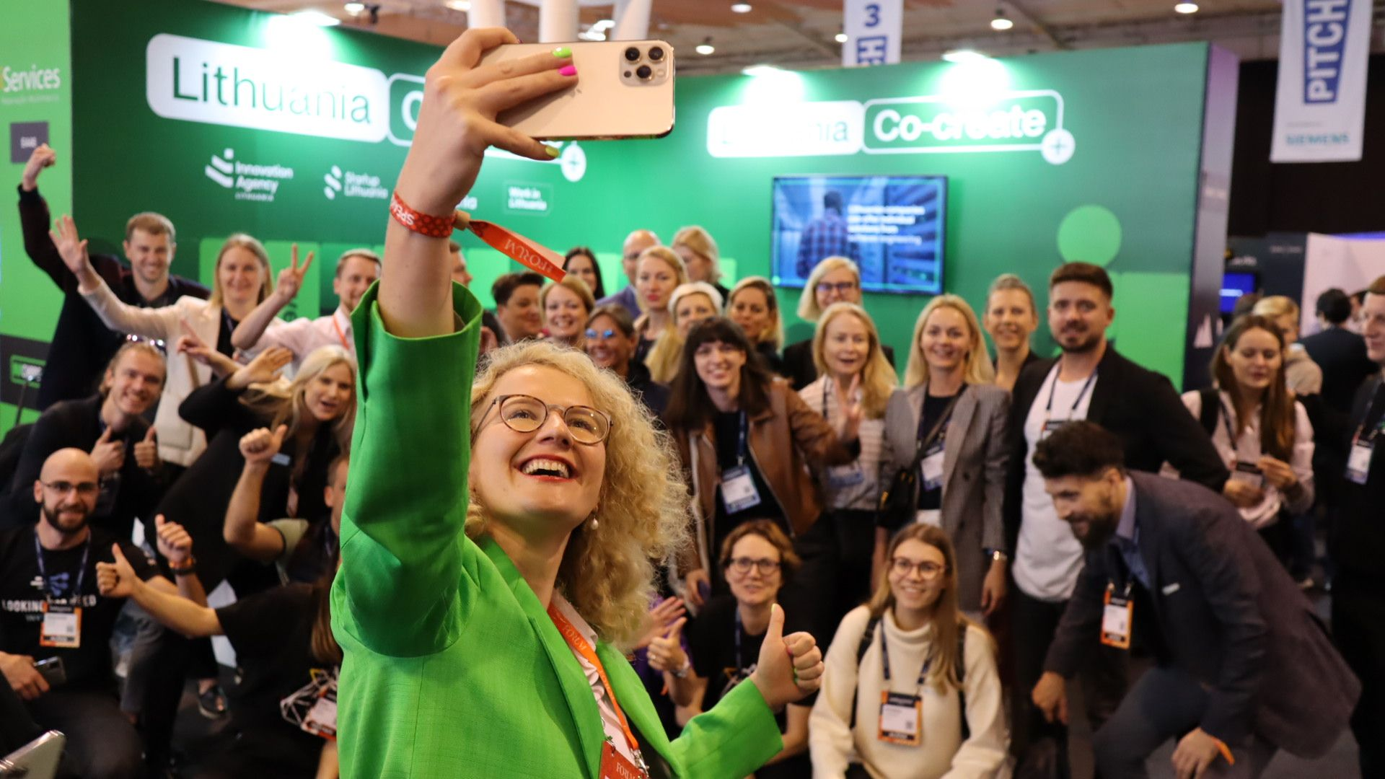
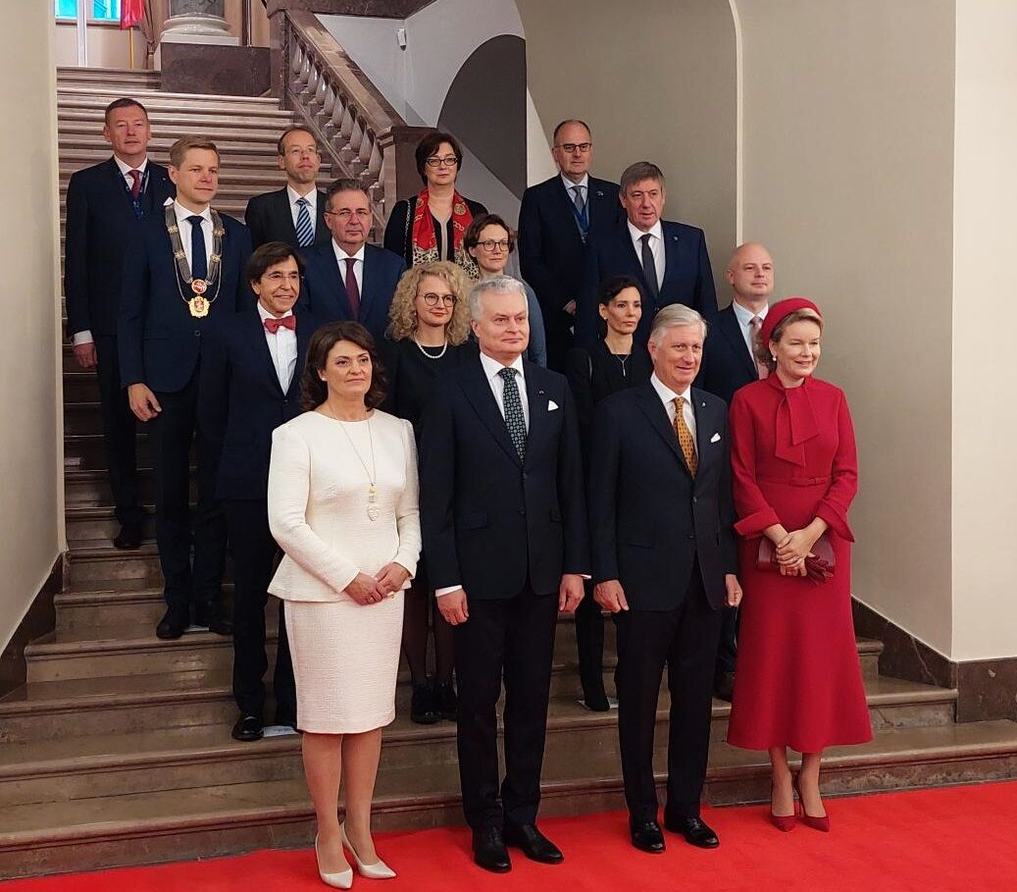
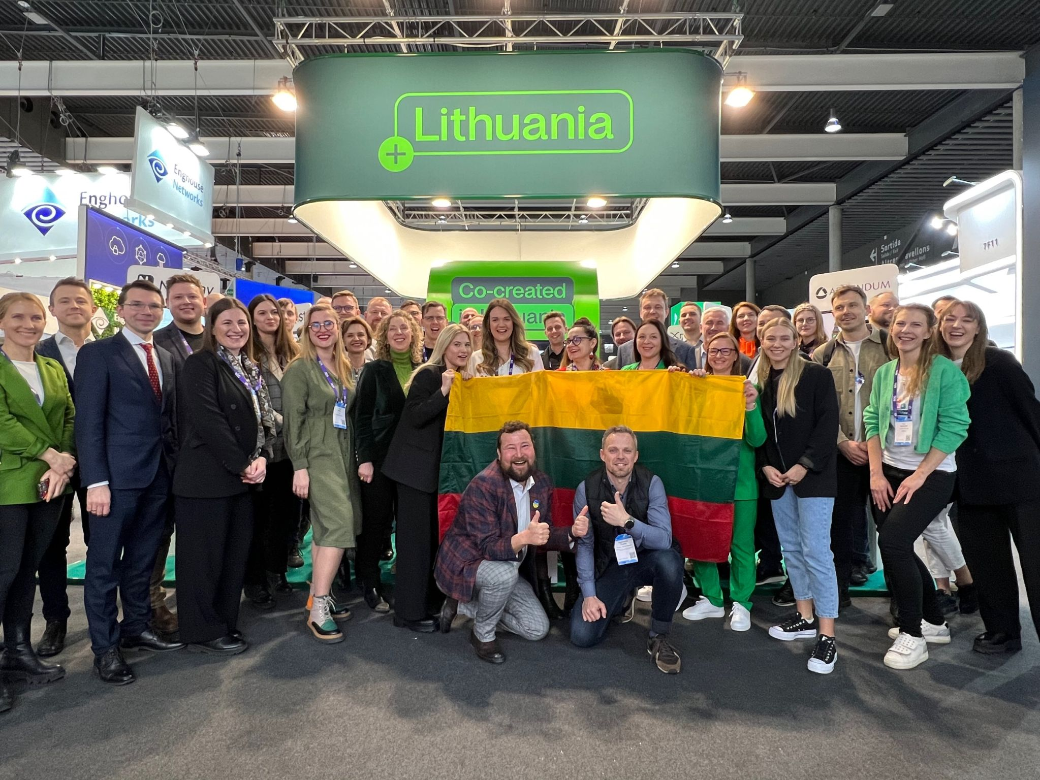
Tarptautiškumas
Eksporto diagnostika
Verslo pažinčių platforma „B2Lithuania”
E-komercijos skatinimo veiklos
Potencialių partnerių paieškos duomenų bazės
Ekspertinės konsultacijos

Slide 13
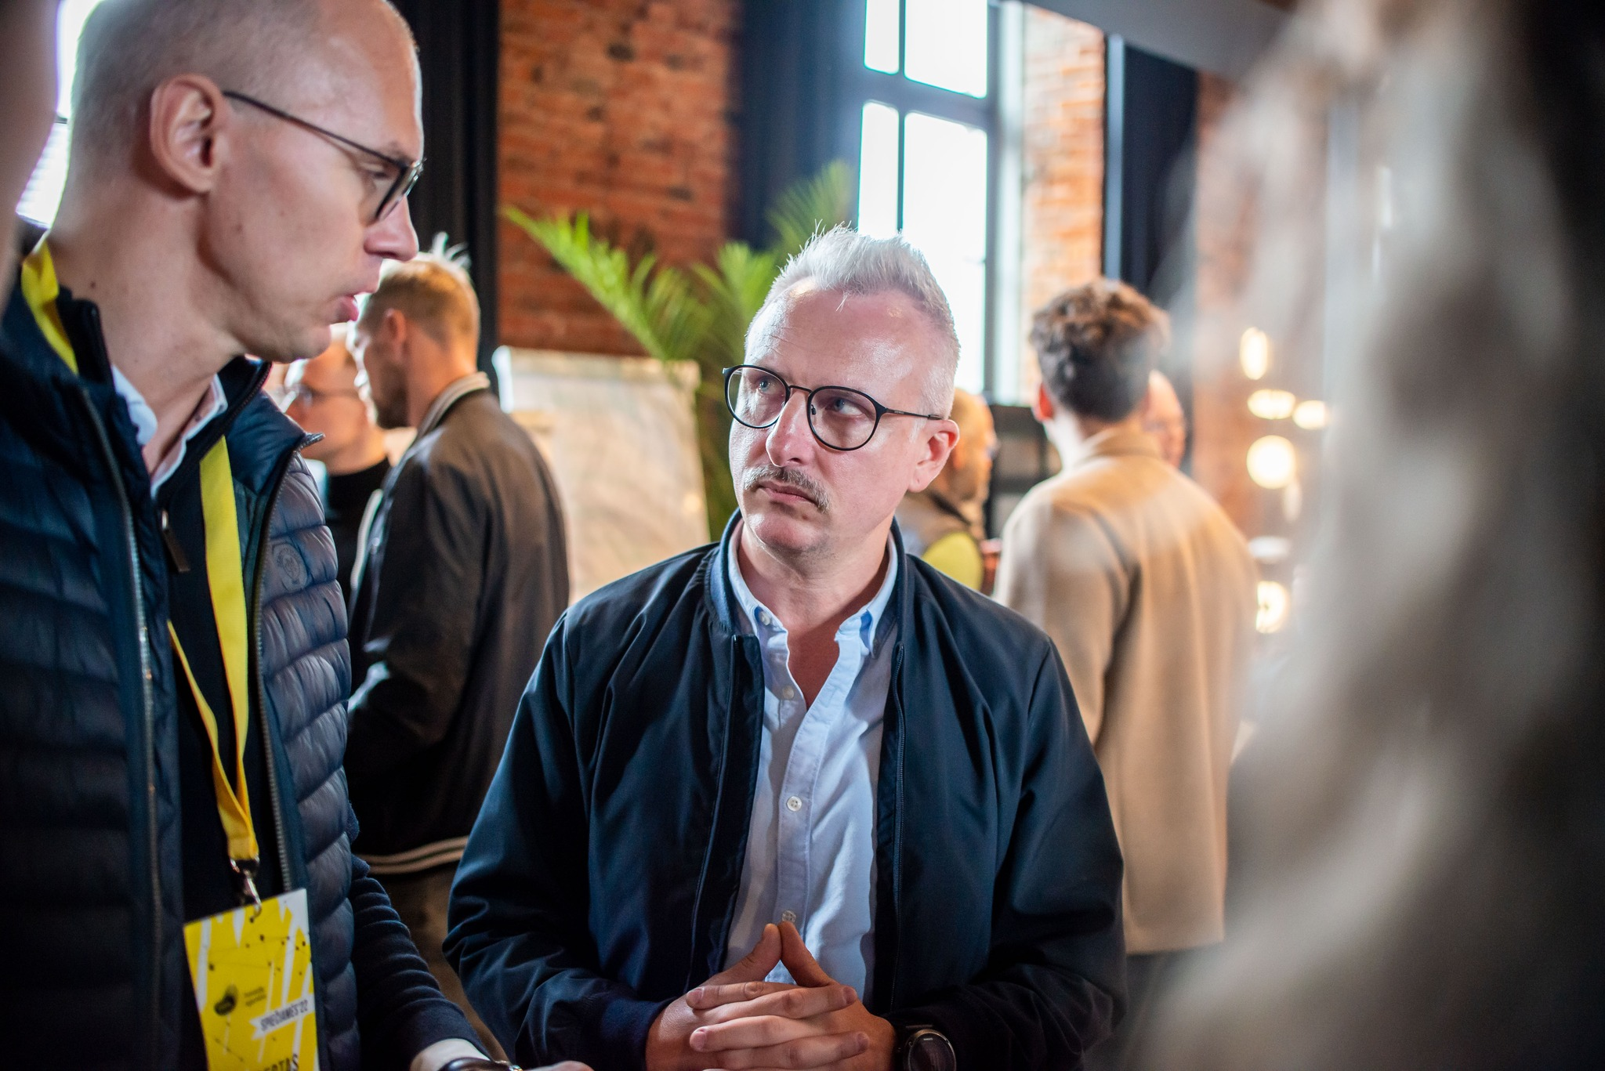
Tinklaveika
Vidutiniškai 8 kasmet nacionaliniai šalies stendai didžiausiose tarptautinėse verslo parodose
10-15 verslo misijų užsienio šalyse ir atsakomieji vizitai
Tiksliniai tarptautiniai renginiai Lietuvoje: „Baltic Miltech Summit“, „Startup Fair“, „Life Sciences Baltic“, „GovTech Leaders“
#Team Lithuania: 17 komercijos atašė tinklas svarbiausiose rinkose

Slide 14
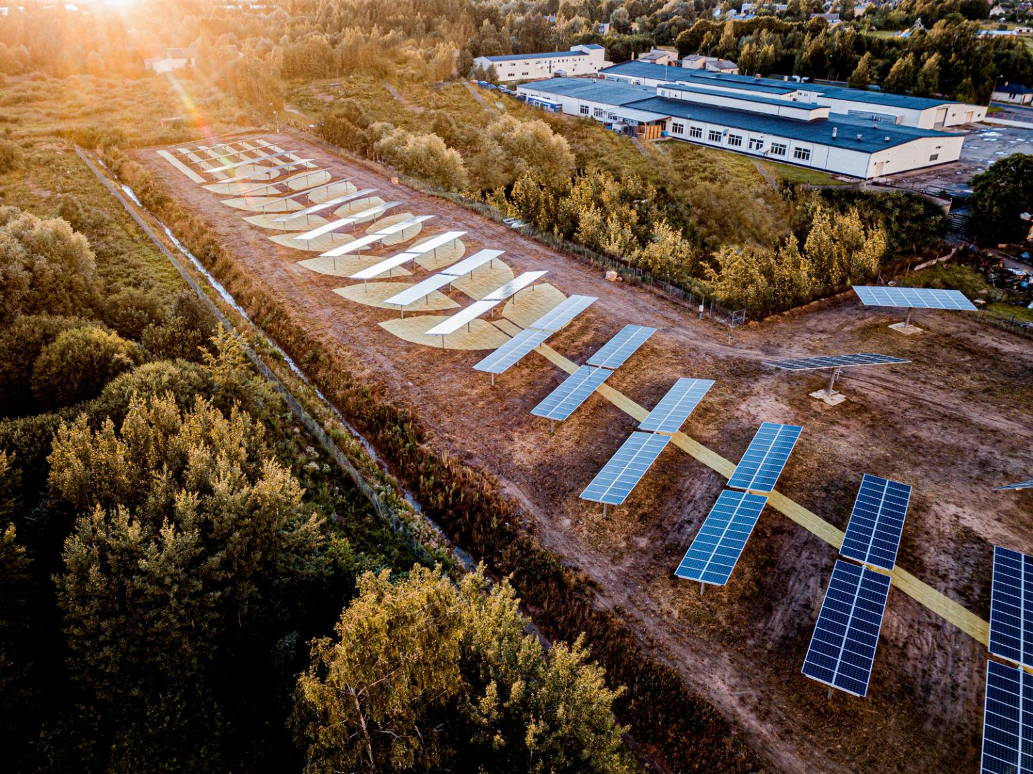
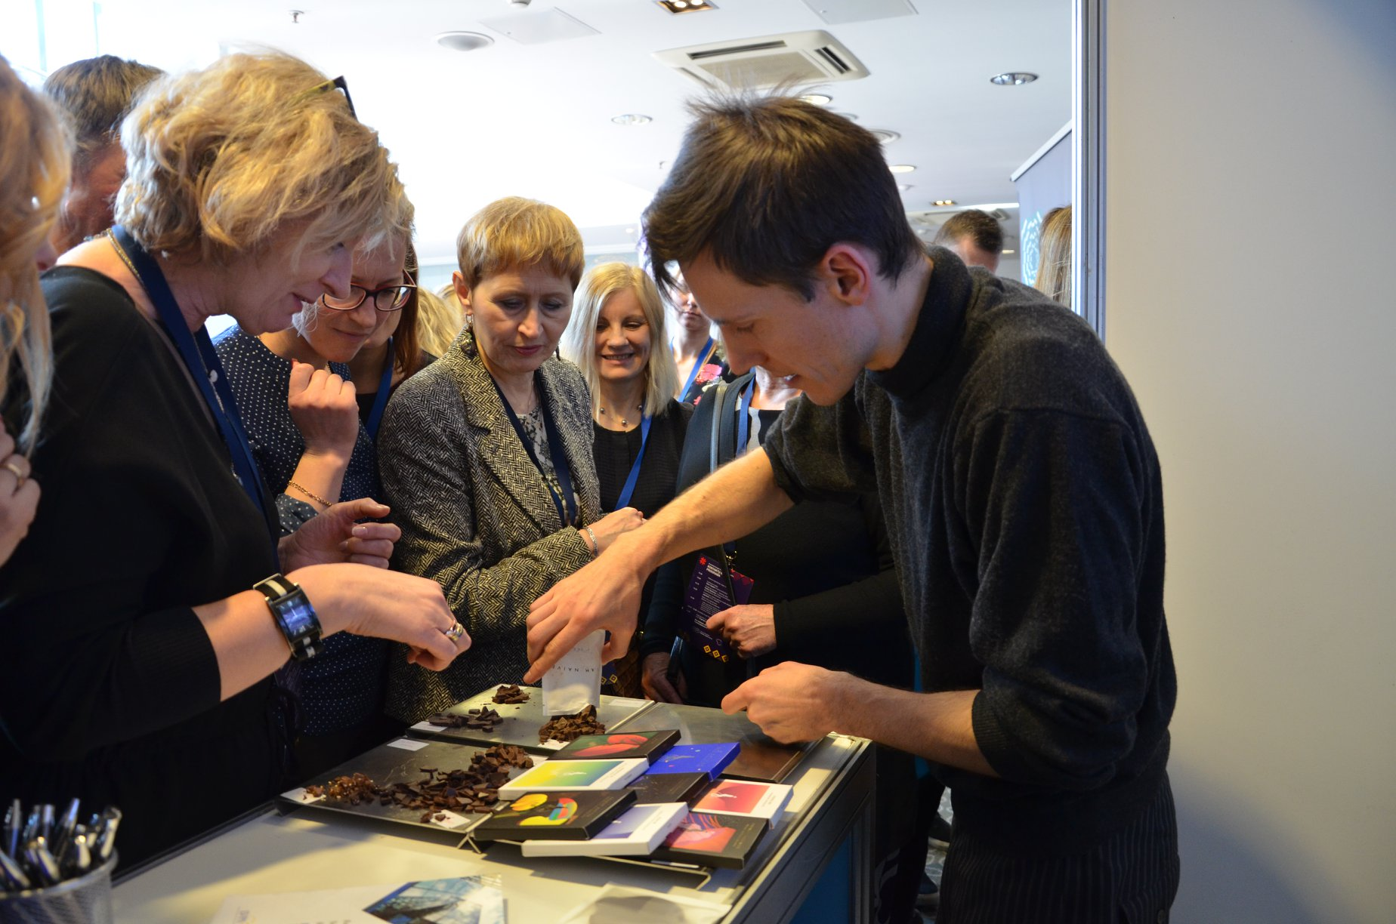
Investicijos
Inovacijoms
Žalioms technologijoms
Skaitmeninimui

Slide 15
ES fondų investicijų programa 2021-2027 m.
7,7
mlrd. EUR
773,9
mln. EUR
Bendra 2021–2027 m. ES fondų
investicijų suma
Inovacijų agentūros administruojama ES investicijų dalis

Slide 16
5
Vystyti inovacijų ekosistemą
Didinti verslo produktyvumą
Transformuoti eksportą
Teikti į klientą orientuotas profesionalias paslaugas
Tapti naujos kartos viešojo sektoriaus organizacija
Strateginiai tikslai 2023-2025

Slide 17
Nauja struktūra nuo 2023 04 01: daugiau dėmesio klientui ir valdymo efektyvumui
Proveržio sričių LAB‘ai
Klientų patirčių skyrius
Veiklos valdymas vienoje vietoje

Slide 18
PRODUKTAI IR PASLAUGOS

Slide 19
Elektroniniai vedliai – pagalba pradedantiems verslą
Verslo formos pasirinkimas
Automobilių remonto paslaugos
Masažo paslaugos
Kosmetikos gamyba ir prekyba
Grožio paslaugos
Maitinimo paslaugos
Apgyvendinimo paslaugos
Vaikų darželis arba žaidimų kambarys
Stovykla vaikams
Krovinių vežimo paslaugos

Slide 20
Verslo akceleravimo programa
Verslo strategija, veiksmų plano parengimas, tikslinės auditorijos išsigryninimas, vertės pasiūlymo formavimas.
Rinkodara ir komunikacija, prekės ženklo kūrimas, žinomumo didinimas, rinkodaros planas su taktiniu veiksmų planu
Finansavimo planavimas ir investicinis planas

Slide 21
Verslo mentorystės programa
individualios konsultacijos su konkrečiai Jūsų verslui skirtu mentoriumi
nuosekli ir individuali 8-9 mėn. trukmės mentoriaus pagalba siekiant Jūsų užsibrėžtų verslo tikslų
pagalba išsigryninant verslo kryptis, kuriant strategiją, siekiant reikšmingo verslo progreso
mokymai ir baigiamasis kontaktinis renginys
naujos verslo pažintys

Slide 22
Startuok nuo 50+
Verslo idėja ir jos patikrinimas
Verslo modelis ir strategija
Finansinis planavimas
Klientų paieška ir pritraukimas
Verslo bendradarbiavimas, naudingų partnerysčių kūrimas

Slide 23
Verslo e. gidas
„Verslo e. gidas“ – 6 valandų trukmės mokymai, kurie apima 7 svarbiausias verslui temas:
Verslo pradžia
Rinkodara, pardavimai
Finansų valymas
Strategijos kūrimas ir įgyvendinimas
Procesų valdymas
Inovacijų valdymas
Žmogiškieji ištekliai
http://versloegidas.inovacijuagentura.lt/

Slide 24
Verslo diagnostika (1)
Greitas ir paprastas būdas įsivertinti savo verslo brandą, identifikuoti stiprybes bei sritis, kurioms vertėtų skirti papildomą dėmesį.
Produktas, pardavimai ir rinkodara
Finansų valdymas
Strategija
Procesai
Palaikančios inovacijos
Žmogiškieji ištekliai

Slide 25
Verslo diagnostika (2)
20 min. testas: https://verslodiagnostika.inovacijuagentura.lt/
Rezultatai:
Voratinklio diagrama
Įmonės rodiklių palyginimas
SSGG analizė
Verslo vystymo sričių įvertinimas

Slide 26
Verslininko kortelė
platforma, vienijanti įvairias verslui skirtas el. paslaugas ir el. įrankius
Vienoje vietoje ir be pakartotinių prisijungimų pasiekiamos skirtingos institucijos (Registrų centras, „Sodra“, VMI, Valstybinė maisto ir veterinarijos tarnyba, savivaldybės)
Konsultuotacijos su Inovacijų agentūros specialistais
Kortelėje: 10 ektroninių vedlių ir skaičiuoklės (verslo plano, verslo vertės ir buhalterinių paslaugų skaičiuoklės)

Slide 27
PAGRINDINIAI TIKSLAI:
Esamų ir potencialių startuolių kompetencijų ugdymas.
Ekosistemos plėtra, fasilitavimas ir atstovavimas.
Ekosistemos pristatymas užsienyje.
Užsienio startuolių pritraukimas.
Nacionalinis startuolių ekosistemos fasilitatorius.

Slide 28
Elektroninis eksporto informacijos kanalas
Platforma – skirta Lietuvos eksportuotojams, kurioje pateikta visa reikalinga informacija apie tikslines Lietuvos eksporto rinkas.
https://eksportogidas.inovacijuagentura.lt/

Slide 29
B2BREXIT
Tikslas: sudaryti galimybes ir suteikti specialių žinių Lietuvos įmonėms efektyviai spręsti su plėtra į Jungtinę Karalystę kilusius klausimus
Skirta: Lietuvos įmonėms, vykdančioms eksportą į Jungtinę Karalystę arba pasirengusioms tai daryti
Sprendimai:
vienas informacinis langelis
analitinės įžvalgos
tiesioginiai kontaktai
ekspertai konkrečiais klausimais

Slide 30
Kontaktai
8 700 77 055
www.inovacijuagentura.lt
konsultacijos@inovacijuagentura.lt

